Slide 1
Geografia (LE006) Corso di Studio LE01 - DISCIPLINE STORICHE E FILOSOFICHE LE04 – Lingue e letterature straniere
Ppt 16
a.a. 2022-2023

Slide 2
Produzione e riserve

Slide 3
Petrolio
Disparità geografiche nella produzione e nel consumo
USA, Cina, Giappone e India primi quattro consumatori
Cina e India dal 2007 hanno aumentato consumo dell’88% e 50% (tutto il mondo, nello stesso periodo 16%)
Paesi consumatori e non produttori (India, Giappone…Italia)
Globalizzazione, stessi strumenti metodologie e richieste in tutto il mondo
2019

Slide 4
Carbone
«E’ ormai noto come il carbone sia il combustibile fossile più pericoloso per l’ambiente e la salute; anche le ultime tecnologie (impropriamente chiamate “carbone pulito”) non sono altro che una foglia di fico messa a copertura dei devastanti effetti che la combustione del carbone ha sul clima e sulla salute umana. Il carbone è infatti il combustibile che emette più CO₂ per unità di energia bruciata -rispetto a petrolio e gas naturale- e tutta una serie di elementi tossici (particolato fine e ultrafine, mercurio, ossidi di zolfo e di azoto, etc…) che incidono pesantemente sulla salute delle persone e -come ormai dimostrato da una serie sterminata di studi- causano svariate patologie: si va dalle affezioni alle vie respiratorie a quelle cardiocircolatorie, dai danni neurologici fino a malattie tumorali.»
(http://stopcarbone.wwf.it/report-carbone-italia/)

Slide 5
Carbone
Tra tutte le fonti fossili, il carbone rappresenta proprio la principale causa di emissioni di gas serra: nel 2017, oltre 44% della CO2, corrispondente a circa 14,5 miliardi di tonnellate, è stata originata proprio dalla combustione del carbone. Del resto, a parità di energia primaria disponibile, le emissioni di CO2 provenienti dalla combustione del carbone possono arrivare a essere anche del 30% superiori a quelle del petrolio e del 70% superiori a quelle del gas naturale.
L’uso del carbone non solo rappresenta la principale minaccia per il clima del pianeta ma è anche una delle maggiori fonti d’inquinamento con impatti assai gravi sulla salute di persone, organismi viventi ed ecosistemi. Dai processi di combustione si liberano numerose sostanze tossiche, alcune bioaccumulabili, altre cancerogene, ecc.
Tra tutti i combustibili fossili, sicuramente il carbone è quello che, bruciando, rilascia le maggiori quantità d’inquinanti.
(http://stopcarbone.wwf.it/wp-content/uploads/2020/01/Dossier-carbone-WWF-2019.pdf)

Slide 6
La diffusione delle centrali a carbone
https://globalenergymonitor.org/projects/global-coal-plant-tracker/tracker/
Global Coal Plant Tracker The Global Coal Plant Tracker (GCPT) fornisce informazioni sulle unità elettriche a carbone di tutto il mondo che generano 30 megawatt e oltre.
Il GCPT cataloga tutte le unità di generazione a carbone in funzione, tutte le nuove unità proposte dal 2010 e tutte le unità ritirate dal 2000.
La mappa e i dati sottostanti vengono aggiornati ogni due anni, a gennaio e a luglio. Ogni impianto incluso nel tracker è collegato a una pagina wiki su GEM.wiki, che fornisce ulteriori dettagli.

Slide 7
Centrali in costruzione (2022)

Slide 8
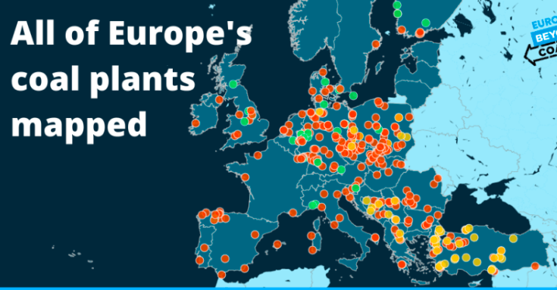
https://beyond-coal.eu/database/
https://beyond-coal.eu/europes-coal-exit/
Beyond Fossil Fuels, an expansion of the Europe Beyond Coal campaign, is a coalition of civil society organisations striving for a just transition to a fossil-free, fully renewables-based European power sector by 2035.
2019

Slide 9
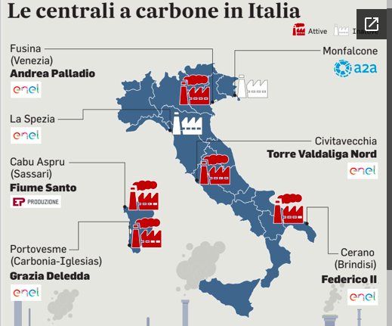
Le centrali a carbone in Italia
Produzione 4,9% del fabbisogno interno
Erano 12 nel 2016
Fusina, Veneto, Enel, 976 MW
Monfalcone, Friuli Venezia Giulia, A2A, 336 MW (modificata 2021)
La Spezia, Liguria, Enel, 682 MW (spenta 2021)
Portovesme, Sardegna, Enel, 480 MW
Porto Torres, Sardegna Ep produzione, Enel, 600 MW
Torrevaldaliga Nord, Lazio, Enel, 1.980 MW
Brindisi Nord, Puglia, A2A, 2.640 MW

Slide 10
Carbone in italia
L’unico giacimento di carbone presente in Italia si trova in Sardegna, nel bacino, attivo fino al 2015, del Sulcis Iglesiente. Per il resto, nel nostro Paese non sono presenti giacimenti di carbone ed è necessario farlo arrivare via mare da altri paesi. In particolare, il 90% del carbone bruciato in Italia arriva da Sudafrica, Stati Uniti, Australia, Indonesia, Canada, Colombia, Cina, Venezuela e Russia.
Le centrali presenti coprono, complessivamente, quasi il 5% (4,9) del fabbisogno energetico del nostro Paese.
L’Italia aveva preso l'impegno di dismettere o riconvertire tutti questi impianti entro il 2025, come prevedono il Pniec - Piano nazionale integrato energia e clima - e gli impegni di Glasgow

Slide 11
Carbone in italia
La produzione di elettricità da carbone nei primi 9 mesi del 2022 è aumentata dell'82% rispetto allo stesso periodo del 2021, arrivando a 21 terawattora.
«L'aumento della produzione è stato deciso autonomamente dalle aziende elettriche - spiega il presidente di Nomisma Energia, Davide Tabarelli. A questi prezzi dell'elettricità, è troppo conveniente produrre con il carbone. Poi ad agosto il governo ha varato il suo piano di riduzione dei consumi di gas, per riempire gli stoccaggi, che prevede un aumento della produzione a carbone. Ma questa era aumentata già da prima».
(https://www.ansa.it/canale_ambiente/notizie/energia/2022/10/11/energia-elettricita-dal-carbone-82-in-italia-nel-2022_83d177b4-141e-4fa5-ae96-2b234a857672.html)

Slide 12
Piccolo 22 marzo 023
«In Friuli Venezia Giulia la crisi energetica ha determinato la riaccensione della centrale a carbone di Monfalcone.
La crisi energetica, anche alla luce delle attuali tensioni geopolitiche, si è attenuata oppure siamo ancora in una fase critica? Avevamo scelto di dismettere l'utilizzo del carbone in grande anticipo rispetto alle indicazioni del Pniec (il piano nazionale integratto per l'energia, ndr) per procedere speditamente con la riconversione dell'impianto. Purtroppo a causa della crisi energetica, ci è stato chiesto di riavviarlo per sostenere il sistema elettrico nazionale in difficoltà. La Giunta regionale del Friuli ha approvato il nostro progetto: un nuovo impianto per la transizione energetica che potrà utilizzare anche idrogeno verde e biogas. Un investimento importante, che include quasi 20 milioni di euro dedicati alla rigenerazione urbana.»
Dall’intervista a Marco Patuano, presidente del gruppo A2A,

Slide 13
Uranio / energia nucleare
Uranio elemento naturale radioattivo presente in alcuni minerali (non di origine fossile)
→ non rinnovabile (un secolo di riserva)
Prodotto per generare energia atomica
(bomba vs. acqua → turbine).
Tre problemi:
Necessità di conoscenze e competenze avanzate e per gestirla
Costi altissimi di costruzioni per le centrali
Ampia serie di infrastrutture di supporto per il controllo e gestione scorie

Slide 14
Uranio / energia nucleare
Vantaggi vs. svantaggi
Vantaggi:
quantità energia prodotto in rapporto al combustibile usato di molto superiore a altre forme di produzione
Minori danni sull’ambiente nell’estrazione
Svantaggi
Costi altissimi (impianto, produzione, smaltimento)
Rischio di incidente (Three Miles Island 1979, Chernobyl 1986, Fukushima 2011, …)
Italia: referendum 1986 e 2011 → fine programmi nucleari (ma Krsko e Francia e Svizzera…)

Slide 15
Distribuzione delle centrali nucleari nel mondo (2020)

Slide 16
Gerarchia della diffusione
Belgio (7), Germania (6), Repubblica Ceca (6), Pakistan (7), Finlandia (4), Svizzera (4),
Ungheria (4), Slovacchia (4), Argentina (3), Sudafrica(2), Messico (2), Bulgaria (2),
Romania (2), Brasile (2), Slovenia (1), Olanda(1), Armenia (1), Iran (1).

Slide 17
Distribuzione delle centrali nucleari in Europa (2019)
Nel 2019, 13 Stati membri dell'UE avevano in totale 106 reattori nucleari in funzione, producendo 765 337 GWh di elettricità, ovvero circa il 26% della produzione totale di elettricità nell’UE
(Eurostat).
Il maggior produttore di energia nucleare nell'Unione Europea è stata la Francia con 399011 GWh (52,1% del totale dell'UE), seguita da Germania (75 071 GWh o 9,8%), Svezia (66130 GWh o 8,6%) e Spagna (58349 GWh o 7,6%).

Slide 18
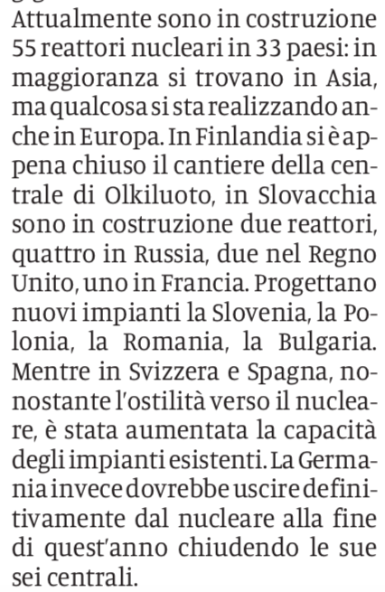
2022:
Nuove:
Finlandia
Slovacchia 2
Russia 4
UK 2
Francia 1
Progettazione
Polonia
Romania
Bulgaria
Incremento potenza
Slovenia
Svizzera
Spagna
Uscita
Germania
Belgio

Slide 19
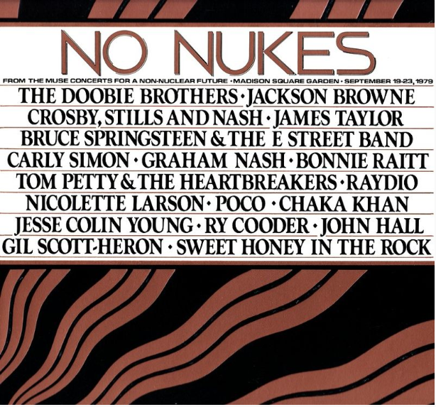
Su Three Miles Island (28 marzo 1979)
The China Syndrome, uscito il 16 marzo 1979
No Nukes, concerto, NY, settembre 1979
https://en.wikipedia.org/wiki/No_Nukes:_The_Muse_Concerts_for_a_Non-Nuclear_Future
https://open.spotify.com/playlist/6lhSe7QK2ypXPs9lKH8lku?si=E379tsjETTSRO5kehZPzNA
https://en.wikipedia.org/wiki/The_China_Syndrome

Slide 20
Chernobyl, 26 aprile 1986
Serie tv https://www.youtube.com/watch?v=s9APLXM9Ei8

Slide 21
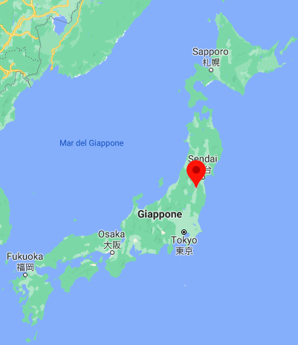
Fukushima Dai-Ichi 11 marzo 2011

Slide 22
Fine problema luglio

Slide 23
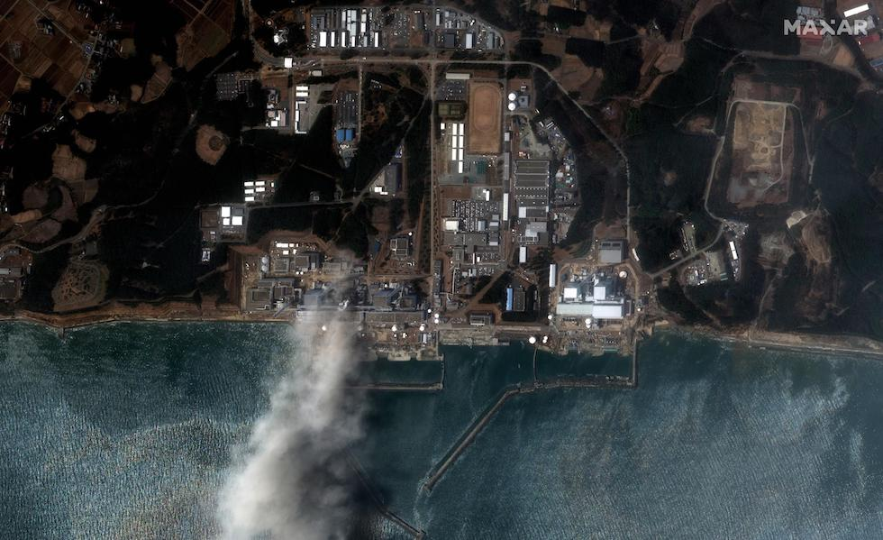
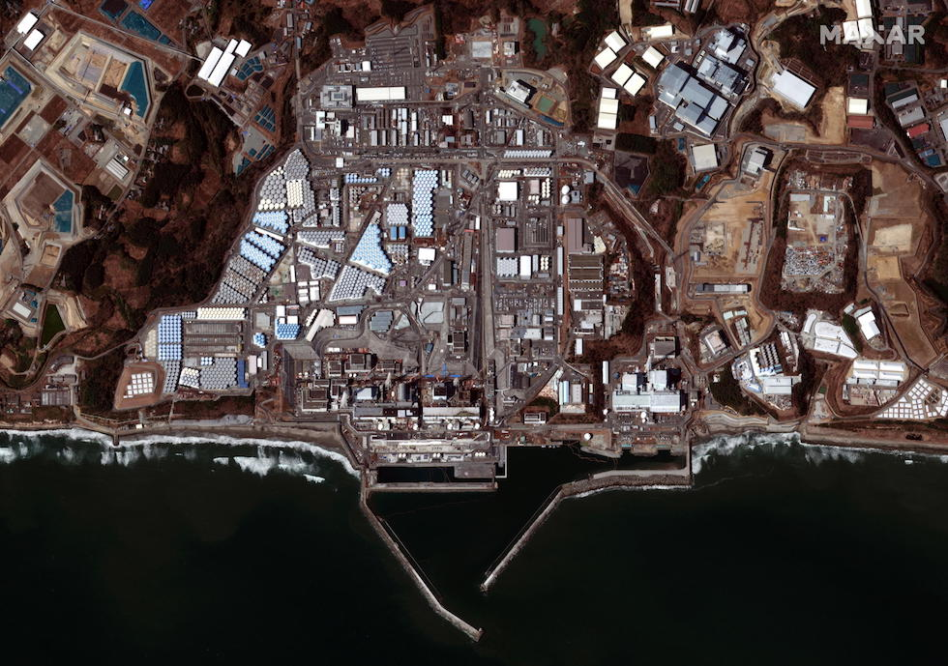
Acque radiottive

Slide 24
https://www.ilpost.it/2021/03/11/fukushima-centrale-disastro/
https://www.ensi.ch/it/dossiers-4/rapporto-ifsn-su-fukushima-iv-effetti-radiologici/

Slide 25
Consumo Italia gas/anno: 70 miliardi m3
Produzione italiana: 3,3 miliardi m3 (2000: 20 miliardi)
1.298 pozzi da cui viene estratto il gas, sotto la terraferma e sotto il fondale marino: 514 sono classificati come “eroganti” quindi attivi, mentre 752 sono “non eroganti”
138 piattaforme marine, di cui il 40 per cento non è operativo
94 sono a meno di 12 miglia di distanza dalla costa, in una fascia dove non è possibile ottenere nuove autorizzazioni per l’estrazione

Slide 26
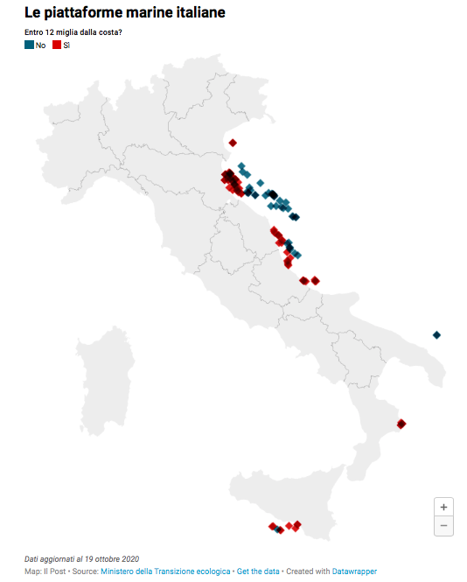
https://www.ilpost.it/2022/04/11/gas-adriatico/

